Slide 1
Angular 12 開發環境說明

Slide 2
安裝 Git 工具
Git
TortoiseGit
首次使用 Git 必須做的設定 (必要設定)
開啟命令提示字元，並輸入以下指令進行設定，這是使用 Git 之前的必要步驟：
設定您的名稱：git config --global user.name 您的名稱
設定您的電子郵件：git config --global user.email 您的電子郵件

Slide 3
開發工具
Visual Studio Code (請安裝或更新至最新版)
Angular 擴充套件包
安裝 Angular Extension Pack 擴充套件(由於同名的擴充套件好幾套，請務必安裝作者為 Will 保哥 的版本！)
安裝 Prettier - Code formatter 擴充套件
其他可以考慮安裝的擴充套件
安裝 Bracket Pair Colorizer 擴充套件
安裝 Angular Component Extension 擴充套件
安裝 Angular 2 TypeScript Emmet 擴充套件
安裝 HTML SCSS Support 擴充套件

Slide 4
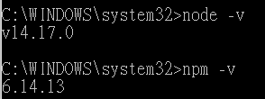
安裝 Node.js 工具
建議安裝 Node.js v14.17.0 LTS 以上版本 (至少需要 v12.13 以上版本)
如果是 Windows 用戶，若使用 Chocolatey 的話，可以用 choco install nodejs-lts –y 指令安裝
如果是 Windows 用戶且已使用 Chocolatey 的話，可以用 choco upgrade nodejs-lts –y 指令升級
驗證安裝結果的指令
node –v (確認為 v14.17.0 或以上版本)
npm –v (確認為 v6.14.13 以上版本)

Slide 5
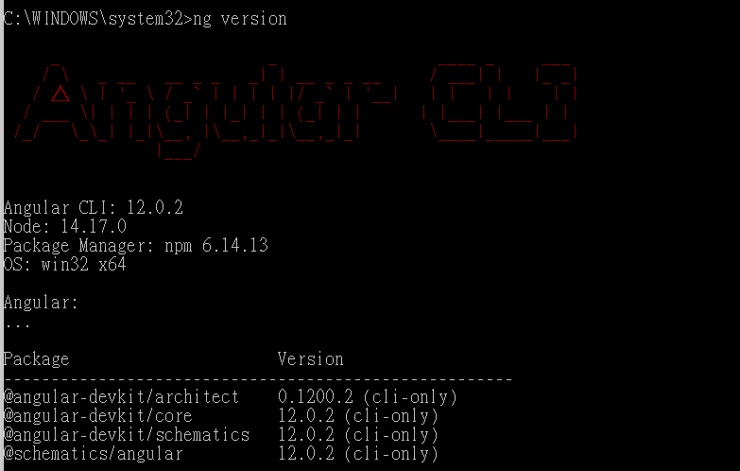
安裝 TypeScript
在命令提示元輸入以下指令
npm install –g typescript
安裝 Angular CLI 工具
在命令提示元輸入以下指令
npm install –g @angular/cli
驗證安裝結果的指令
ng version (確認 Angular CLI 為 12.0.0 以上版本)

Slide 6
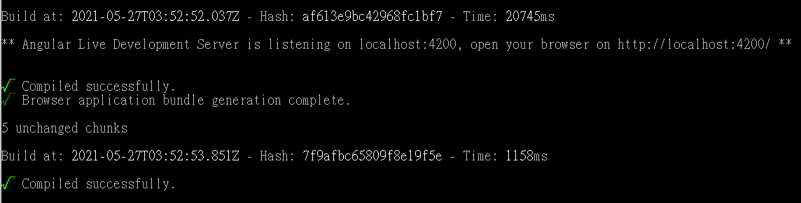
驗證 Angular CLI 執行
請依據下列步驟測試 Angular CLI 是否可以正常執行：
開啟「命令提示字元」視窗 (Windows)
建立 demo1 專案資料夾與 Angular 專案骨架，請執行下列指令：
ng new demo1 --routing --style css --strict=false
(這個過程會建立 Angular 專案檔案，自動加入 Git 版控，並自動安裝所 有 npm 相依套件！)
進入 demo1 目錄
cd demo1
啟動 Angular 開發伺服器並自動開啟網頁
npm start

Slide 7
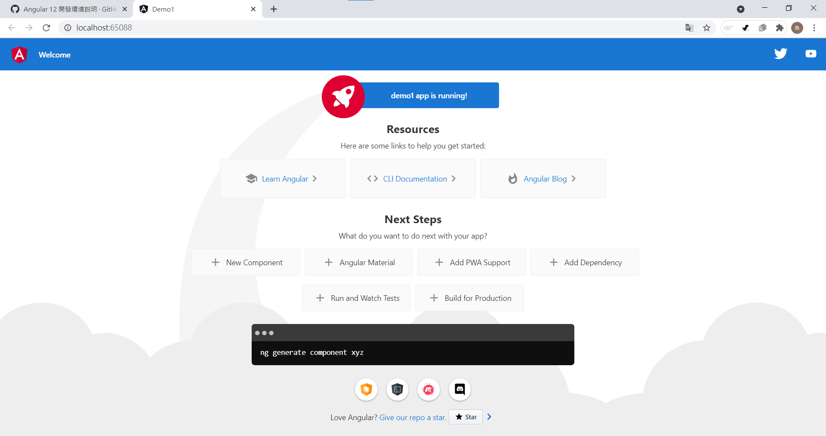
驗證 Angular CLI 執行
請依據下列步驟測試 Angular CLI 是否可以正常執行：
自動開啟網頁：ng server --open
畫面上只要出現 demo1 app is running! 字樣，就代表設定成功！👍

